Slide 1


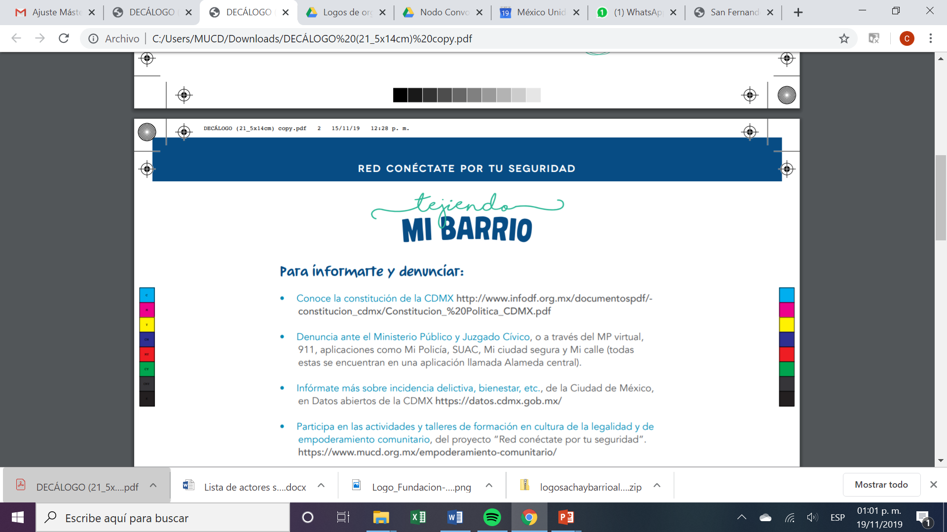


Slide 2
Adahia Martínez López
Es estudiante del tercer semestre de la licenciatura de Economía por la Facultad de Economía del Sistema de Universidad Abierta y Educación a Distancia. Es mamá de dos niños de 4 y 8 años, practica senderismo no profesional y de manera libre, anteriormente representaba al equipo de atletismo de la Escuela Nacional Preparatoria como atleta de Fondo y Medio Fondo. Actualmente trabaja como Coordinadora del Servicio Técnico de la Zona Foránea en una empresa arrendadora de equipos multifuncionales llamada Capital Office S.A de C.V. También es constante promovedora de la cultura y valores para la comunidad y el entorno.

Slide 3
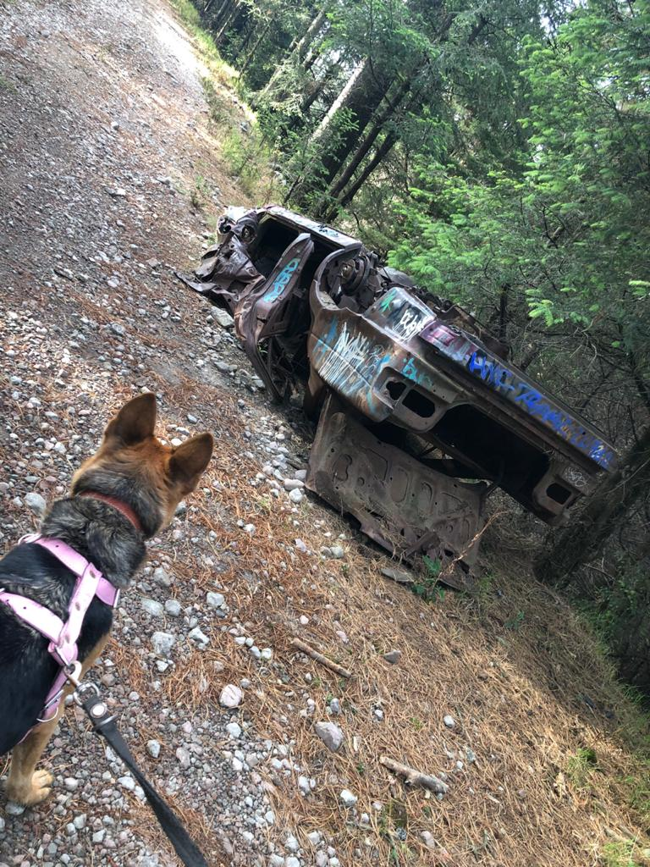

Adahia Martínez López
Carlos Alberto García Sánchez
https://instagram.com/jack_kelly_jkq?igshid=9c2wlvtk17np
Kelly - Ruta Ermita de San Miguel 20/06/2020

Slide 4
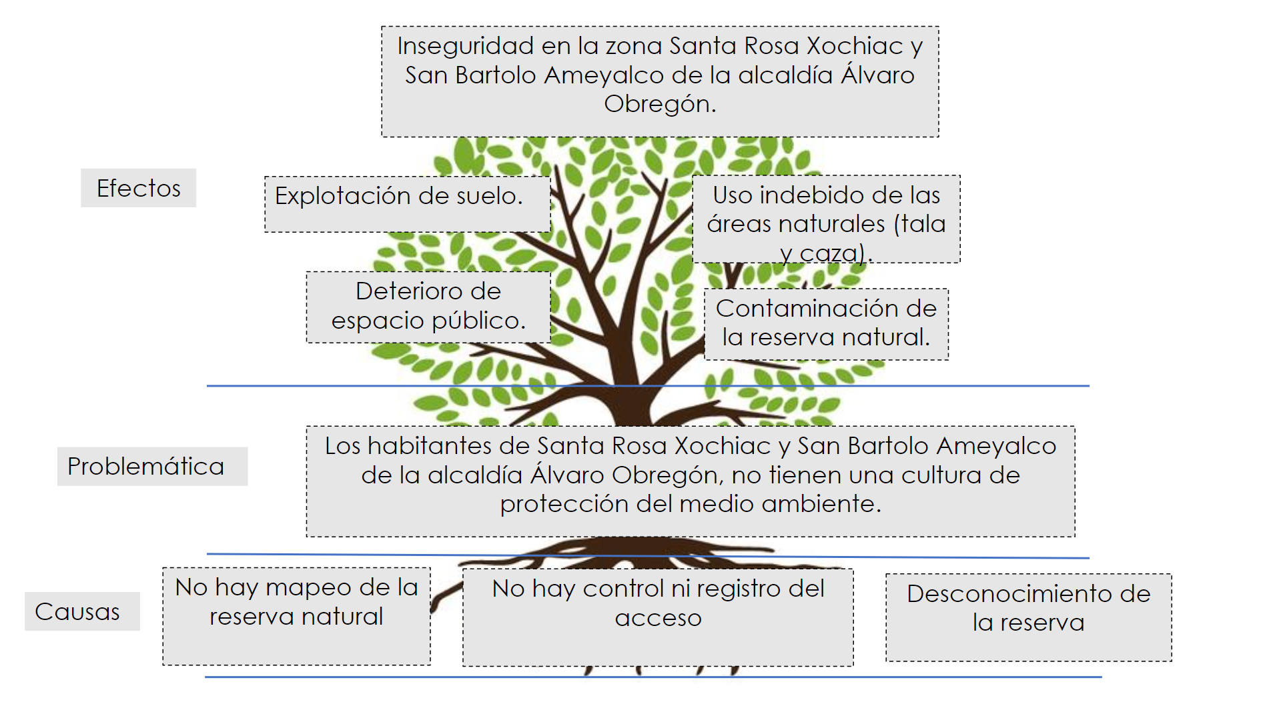
ANÁLISIS DEL PROBLEMA

Slide 5
PLANTEAMIENTO DEL PROBLEMA
Los habitantes de Santa Rosa Xochiac y San Bartolo Ameyalco de la alcaldía Álvaro Obregón, no tienen una cultura de protección del medio ambiente, porque no hay mapeo de la reserva natural, no hay control ni registro de acceso y hay un desconocimiento de la reserva natural. Lo cual desemboca en la explotación de suelo, deterioro del espacio público, contaminación de la reserva natural y el uso indebido de las áreas naturales (caza y tala), generando inseguridad en la zona de Santa Rosa Xochiac y San Bartolo Ameyalco de la alcaldía Álvaro Obregón.

Slide 6
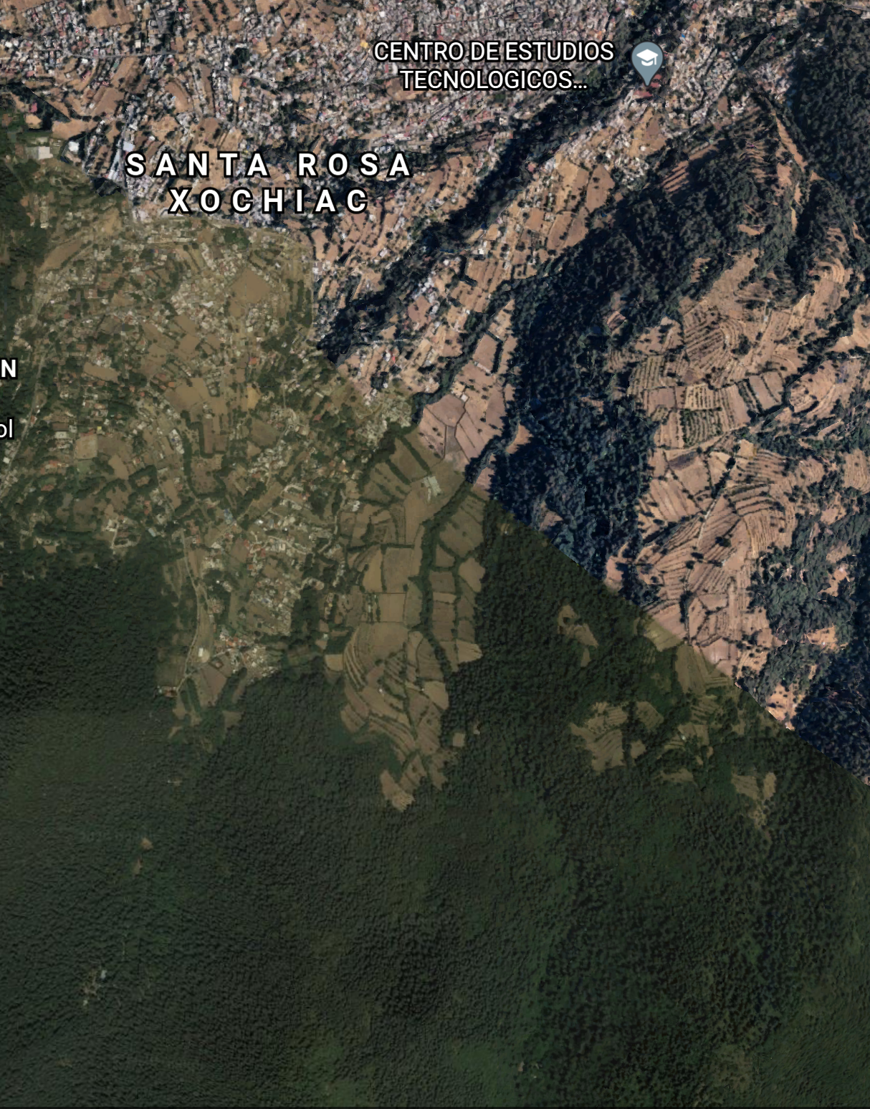
JUSTIFICACIÓN Y FUNDAMENTACIÓN
Delimitación Geográfica
Reserva natural Santa Rosa Xochiac y San Bartolo Ameyalco.

Slide 7
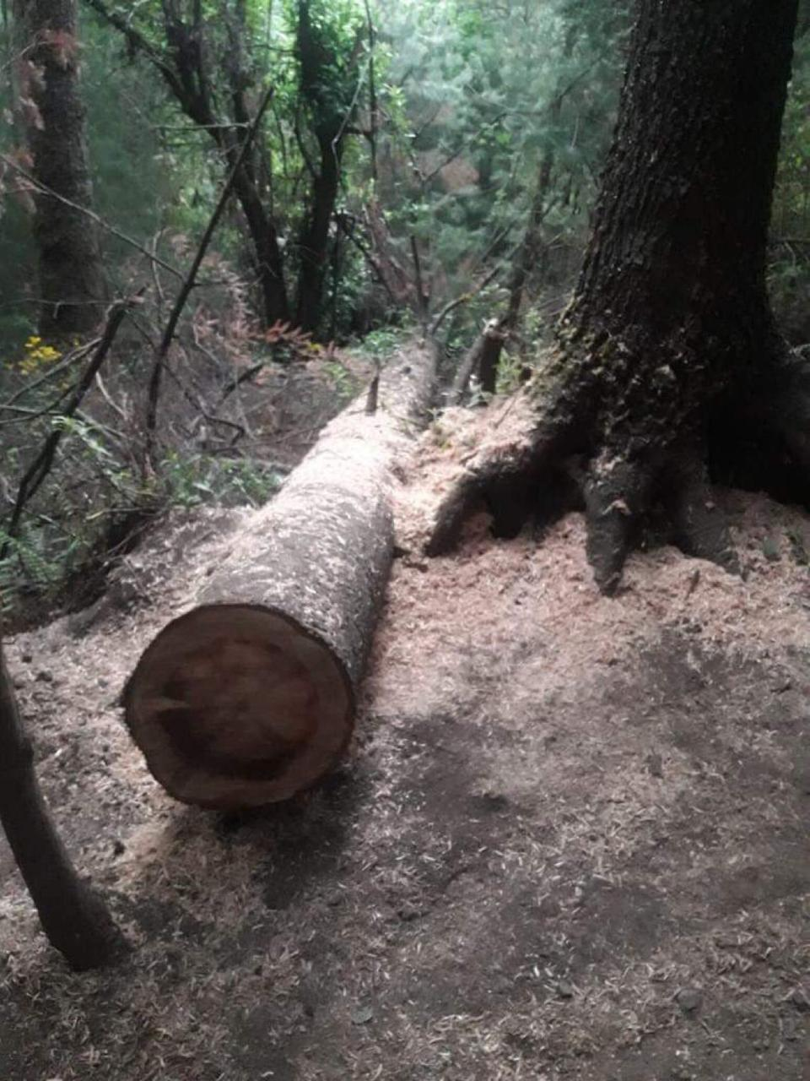
JUSTIFICACIÓN Y FUNDAMENTACIÓN
Marcha Exploratoria
En el trayecto de la zona del paraje del Cargadero, encontramos tirado una Pícea (Picea por su nombre científico) se percibía que la tala había ocurrido ese mismo día por la nula humedad de la madera, esto ocasionó la obstrucción del camino, así como la destrucción de la flora a la caída del mismo.

Slide 8
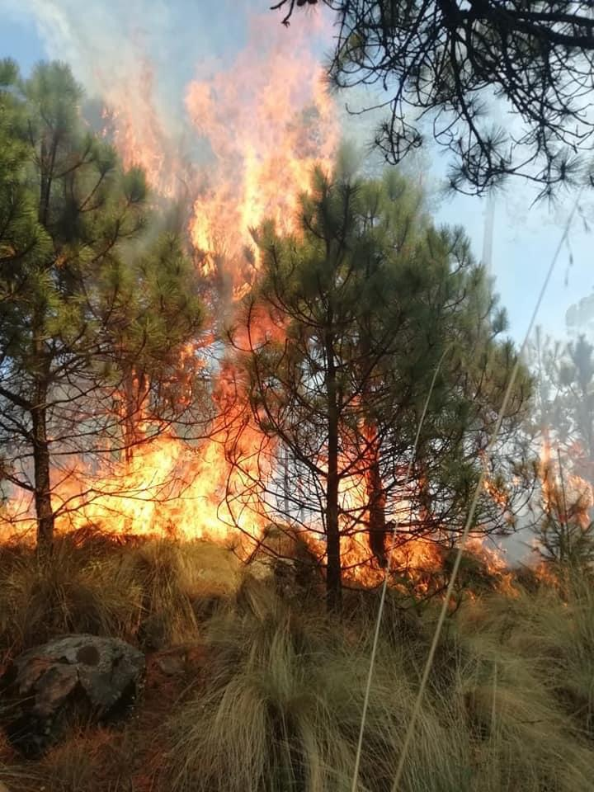
JUSTIFICACIÓN Y FUNDAMENTACIÓN
Marcha Exploratoria
El 28 marzo 2019
Incendio registrado en el Paraje del Ocotal, no se sabe cómo inició el mismo, pero en el lugar se encontraron restos de basura. Este incendio provocó pérdida de gran parte de la flora, fauna y suelo.

Slide 9
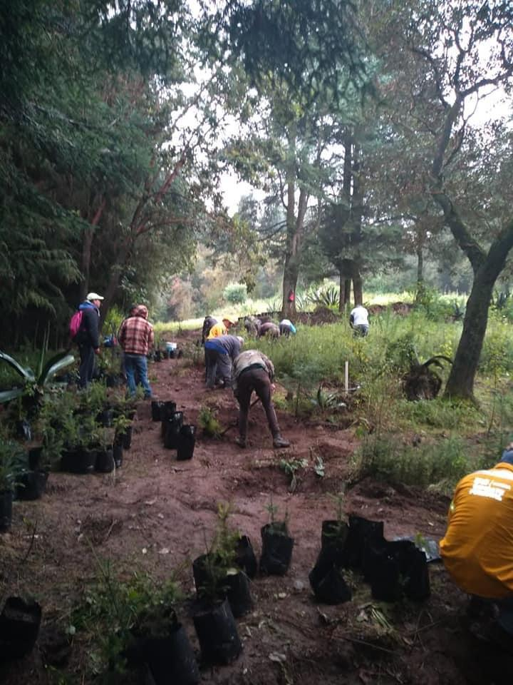
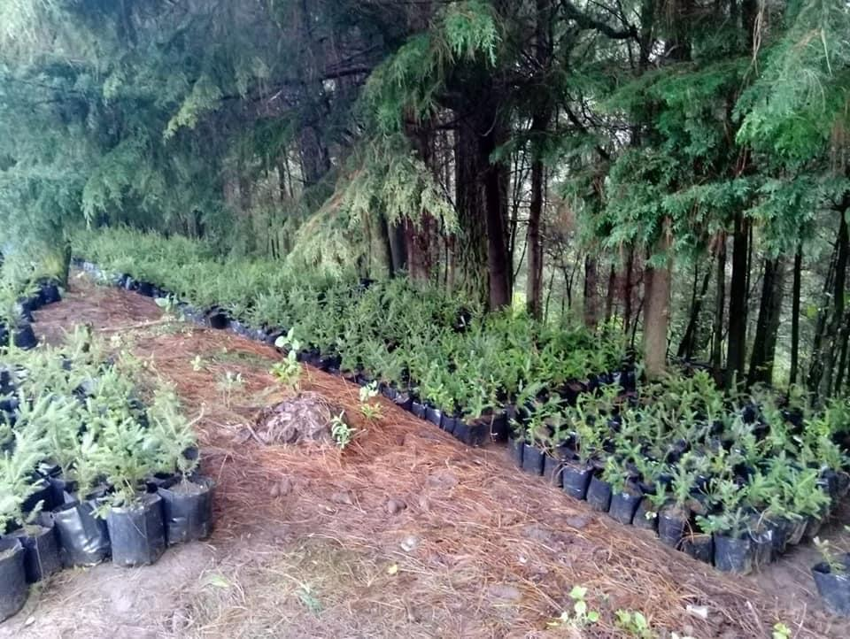

JUSTIFICACIÓN Y FUNDAMENTACIÓN
Marcha Exploratoria
Trabajo realizado por el equipo de la Brigada Comunitaria San Bartolo Ameyalco.
https://www.facebook.com/people/Brigada-Comunitaria-San-Bartolo-Ameyalco/100035717658982

Slide 10
OBJETIVO GENERAL
Desarrollar una cultura de protección del medio ambiente en los habitantes de Santa Rosa Xochiac y San Bartolo Ameyalco de la alcaldía Álvaro Obregón a través de educación ambiental para mejorar la seguridad de la comunidad.

Slide 11
OBJETIVOS ESPECÍFICOS
Crear mapa de zona y ruta de los principales senderos y parajes de la reserva natural de Santa Rosa Xochiac y San Bartolo Ameyalco.
Hacer senderismo con los habitantes de la comunidad para concientizarlos en tener un control y registro de acceso.
Capacitar a la comunidad en temas de protección ambiental involucrando a diversos actores.

Slide 12
DESTINATARIOS O POBLACIÓN OBJETIVO
100 habitantes que residen actualmente en San Bartolo Ameyalco y Santa Rosa Xochiac, alcaldía de Álvaro Obregón.

Slide 13
PRODUCTOS O RESULTADOS ESPERADOS
Objetivo 1. Crear mapa de zona y ruta de los principales senderos y parajes de la reserva natural de Santa Rosa Xochiac y San Bartolo Ameyalco.
Actividad 1
Identificar senderos, caminos, flora y fauna de la zona
Porcentaje de senderos, caminos, flora y fauna identificados.
Meta: senderos, caminos, flora y fauna de la zona (total 10)
Frecuencia: 3 semanas
Objetivo 2. Hacer senderismo con los habitantes de la comunidad para concientizarlos en tener un control y registro de acceso.
Actividad 2
Hacer senderismo con los habitantes de la zona.
Porcentaje de habitantes que realizan senderismo
Meta: 50 participantes
Frecuencia: 3 semanas
Objetivo 3. Capacitar a la comunidad en temas de protección ambiental involucrando a diversos actores.
Actividad 3
Crear vínculos de colaboración con profesionales del medio ambiente para capacitar a la comunidad.
Porcentaje de capacitaciones realizadas para la protección ambiental.
Meta: 5 capacitaciones
Frecuencia 5 semanas

Slide 14
PLAN DE ACCIÓN
Objetivo 1. Crear mapa de zona y ruta de los principales senderos y parajes de la reserva natural de Santa Rosa Xochiac y San Bartolo Ameyalco.
Objetivo 2. Hacer senderismo con los habitantes de la comunidad para concientizarlos en tener un control y registro de acceso.
Objetivo 3. Capacitar a la comunidad en temas de protección ambiental involucrando a diversos actores.
Actividad 1. Identificar senderos, caminos, flora y fauna de la zona
Actividad 2. Hacer senderismo con los habitantes de la zona.
Actividad 3. Crear vínculos de colaboración con profesionales del medio ambiente para capacitar a la comunidad.
Fecha: 26 de septiembre al 11 de octubre del 2020.
Fecha: 10 al 31 de octubre del 2020.
Fecha: 7 de noviembre al 26 de diciembre del 2020.
Adahia Martínez López Carlos A. García Sánchez
Adahia Martínez López Carlos A. García Sánchez
Adahia Martínez López Carlos A. García Sánchez

Slide 15
RECURSOS
Actividad 1
Actividad 2
Actividad 3
Recursos humanos: 4
Recursos humanos: 4
Recursos humanos: 4
Recursos financieros: $0
Recursos financieros: $0
Recursos financieros: Aportación voluntaria.
Recursos materiales:
Reciclaje
Papelería
Pintura
Recursos materiales: Bolsas de basura
Herramienta
Recursos materiales: Herramientas de trabajo.

Slide 16
RESULTADOS
1. Resultados cuantitativos (porcentaje) según indicadores.
2. Fotografías del antes y el después.
3. Resultado “no esperado”

